Slide 1
※ 다니엘서-10강_70이레 예언 (다니엘 9장) -> 다니엘이 예레미야를 연구하다가 70년 만에 이스라엘이 포로생활에서 고국으로 돌아감을 알게 됨
-> 다니엘서는 마지막때를 예언함 모든 초점이 마지막 때를 가리킴
-> 빛이 강하면 자세히 보이나 빛이 흐릿하면 자세히 보이지 않음 다니엘서가 해석 되는 여러가지인 이유
-> 지금은 마지막 때 이므로 알 수 밖에 없는 상황임
-> 묵상하라고 한 천사의 말씀은 묵상할 수록 큰 그림을 볼 수 있기 때문에
-> 7장(한때 두때 반때) : 마지막 후 3년반을 예언, 8장(2300주야) : 성전이 새로 세워짐, 12장(1290+1335) : 이스라엘이 예수님을 그리스도로
깨닫게 되는 때, 9장(70이레) : 이스라엘에게 마지막 한 이레에 대한 예언
-> 반복하고 이해해야 강한 빛이 되고 여러 사람에게 공유할 수 있음.
- 네 백성과 네 거룩한 도시에게 70이레를 정하셨나니 (단9:24)
-> 네 백성 (이스라엘), 네 거룩한 도시 (예루살렘) 70이레는 이스라엘을 향한 예언임. 이것을 이방교회에게 적용하면 해석이 안됨
-> 기준점이 준건령이 떨어진 시점 부터가 70이레 시작
BC457(준건령) => 고대는 7월달이 새해이므로 458년이 될 수 도 있음 (보편적으로 BC457 임)
69이레(483년) => BC457 + 487 = AD27(예수께서 세례를 받고 공생애를 시작하는 시점)
나머지 한이레가 예수님이 언제 오실지에 대한 예언
-> 이스라엘을 위해 오신 예수님이지만 버림받고 이스라엘에게 버림받고 죽임을 당함으로 이스라엘과 끊어짐
건축자들의 버린 돌이 모퉁이 돌이 되었다라는 말씀이 우리 이방교회를 말함
-> 이방교회 시대로 2000년을 보냄
-> 이방인의 충만한 수가 찰 때 까지 이방인의 때임
- 예루살렘은 이방인들의 때가 차기까지 이방인들에게 짓밟히리라(눅21:24)
- 그가 장차 많은 사람과 한 이레 동안의 언약을 굳게 맺고 (단9:27)
-> 그 (적그리스도)
- 이 신비는 이방인의 충만한 수가 들어오기까지 이스라엘의 더러는 우둔하게 된 것이라(롬11:25)
-> 이방인들의 충만한 수가 차서 휴거되고 대관식에 참여 되며 기도의 향이 땅에 쏟아지는 시점에 이스라엘의 때가 도래함.
이 시점에 나팔이 불려지고 인이 띠어짐)
-> 때끼야 하가돌 (이방교회를 향한 마지막 나팔소리와 같이 들리는 소리)
이와 함께 예수님이 공중재림 하시어 이방교회에서 선택 받은 자들이 불려 올라감(이방교회의 휴거)
-> 나팔은 이방인들에겐 마지막 이스라엘에겐 시작 나팔임
2000년간 학대 받고 개, 돼지처럼 지내온 유대인들 이스라엘은 예수님을 받아 들여야 하지만 전통에 의해 받아 들일 수 없는 상태였음

Slide 2
※ 다니엘서-10강_70이레 예언 (다니엘 9장) -> 다니엘이 예레미야를 연구하다가 70년 만에 이스라엘이 포로생활에서 고국으로 돌아감을 알게 됨
-> 1260일 계시록 11장의 두 증인의 선교활동(전3년 반), 계시록 12장의 여자 비유에서 나타나는 광야에서의 1260일 양육 받는 것이 같은
시기임. 여자는 이스라엘을 나타냄
-> 적그리스도가 성전에 앉아 하나님이라고 할 때가 있음.
이것이 한 이레 중 절반의 시작인 후 3년 반이 시작되는 시점. 곧 성전이 있어야 함(제3성전)
- 그 이레의 절반에 제사와 예물을 금지 할 것이며 또 포악하여 가증한 것이 날개를 의지하여 설 것이며(단9:27)
-> 후 3년 반의 시작 점
-> 적그리스도 자신이 경배 받으려 함. 자신이 하나님이라 함
- 그가 장차 지극히 높으신 이를 말로 대적하여 … 성도들은 그의 손에 붙인바 되어 한때와 두 때와 반 때를 지내니라 (단7:25)
-> 성도들(휴거 되지 못한 남은 자손)
- 그 여자가 큰 독수리의 두 날개를 받아 …… 그 뱀의 낮을 피하여 한 때와 두 때와 반 때를 양육 받으매 (계12:14)
-> 아이(이방교회 휴거 되어 선택 받은 자들)가 채여 올라가고 아이를 잉태한 여자(이스라엘)은 독수리의 날개를 받아
한때 두때 반때(3년반) 동안 뱀의 낮을 피함
- 매일 드리는 제사를 폐하며 멸망하게 할 가증한 것을 세울 때 부터 1290일을 지낼 것이요 (단12:11)
기다려서 1335일 까지 이르는 그 사람은 복이 있으리라(단12:12)
-> 1290 + 1335 = 2625년 다니엘서에서는 하루가 1년으로 해석함
-> 매일 드리는 제사가 제일 먼저 폐하기 시작하는 시점 (바빌론의 느부갓네살왕이 예루살렘을 점령(BC605)하고
성전을 헐고 제사는 폐하는 시점)
-> BC605 (제1성전이 무너지는 시점 + @(느부갓네살왕의 동상을 세우는 시기)) + 1290 + 1335 = 2020 + @
- 매일 드리는 제사와 망하게 하는 죄악에 대한 일과 성소와 백성이 내준 바 되며 짓밟힐 일이 어느 때까지 이를꼬 하매(단8:13)
-> 1성전, 2성전, 3성전 각 성전이 건축되고 제사를 하다가 제사가 망하는 시점으로 부터 계수됨
-> 믿음, 소망, 사랑만 붙잡고 준비하자 결국에 남는 건 믿음, 소망, 사랑만 남음
- 이 네 나라 마지막 때에 반역자들이 가득할 즈음에 한 왕이 일어나리니(단8:23)
-> 한 왕 (적그리스도)
-> 반역자들 (배교자들, 2020년 6월 네덜란드 암스트레담에서 종교통합을 할 예정이었으나 코로나로 인하여 2021년 이후로 연기됨)
-> 개신교도 카톨릭과 직제 일치하며 WCC, WEA, NCCK에 가입되어 배교 함 (대부분의 교회와 교단이 참여)
- 하나님의 성전과 제단과 그 안에서 경배하는 자들을 측량하되 (계11:1)
- 내가 나의 두 증인에게 권세를 주리니…… 천이백육십 일을 예언 하니라(계11:3)
-> 예언의 내용을 알게 해 주셨으니 빛 가운데 있으면서 진리의 말씀과 예언의 말씀을 모르는 성도들에게 전해야 함.
- 형제들아 너희는 어둠에 있지 아니하매 그 날이 도둑같이 너희에게 임하지 못하리라(살전5:4)

Slide 3
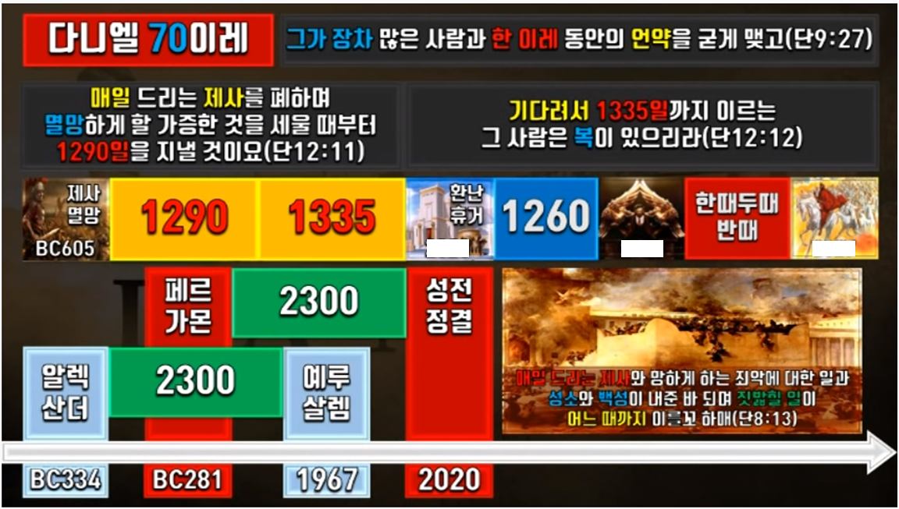
※ 다니엘서-10강_70이레 예언 (다니엘 9장) -> 다니엘이 예레미야를 연구하다가 70년 만에 이스라엘이 포로생활에서 고국으로 돌아감을 알게 됨

Slide 4
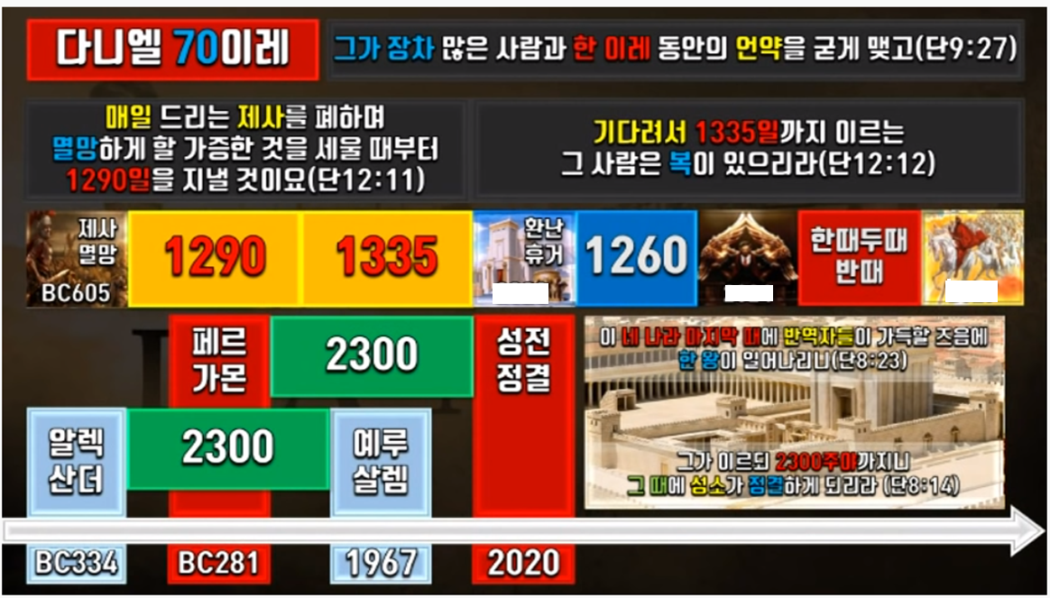
※ 다니엘서-10강_70이레 예언 (다니엘 9장) -> 다니엘이 예레미야를 연구하다가 70년 만에 이스라엘이 포로생활에서 고국으로 돌아감을 알게 됨

